Slide 1
基因演算法 (Genetic Algorithm，GA) 簡介
2021/02/19
hungkang

Slide 2
概念
仿照生物界「適者生存」的進化方式所發展出的演算法 (優勝劣汰)
一個可能的解就代表一個個體，隨著演算法的進行，「可能的解」終將演化出「最佳解」
優點
適用於最佳化問題求解
易於應用 (定義編碼方式 & 適應函數)

Slide 3
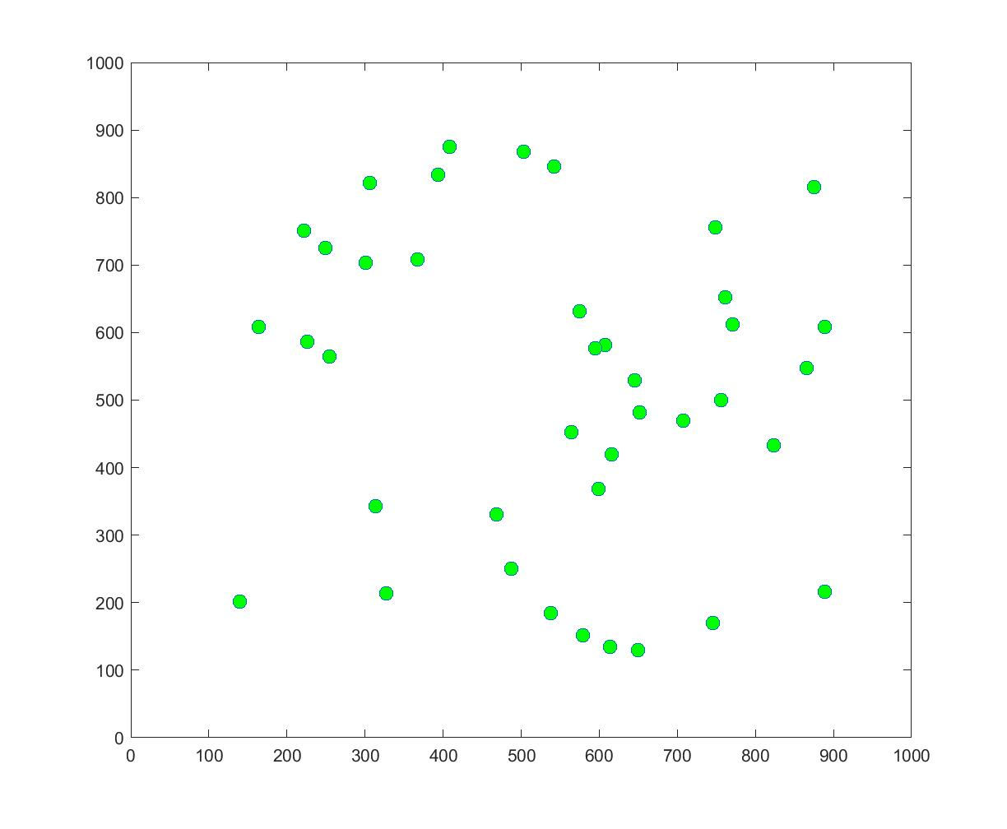
Traveling salesman problem (TSP)
5個城市，5! = 120
10個城市，10! = 3,628,800
20個城市，20! = 2,432,902,008,176,640,000

Slide 4
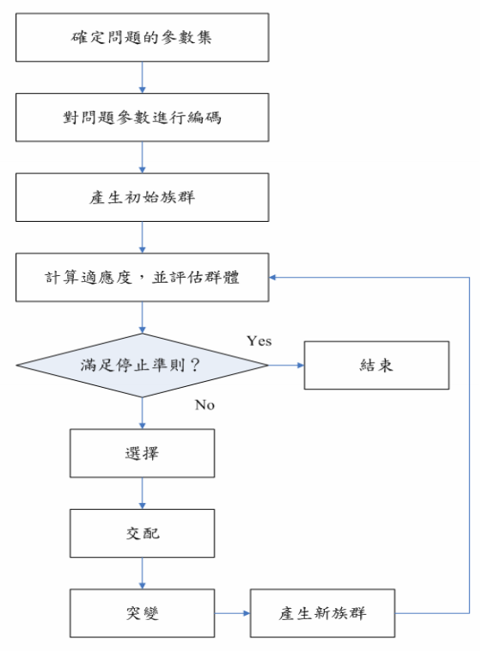
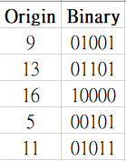

問題 : 找出一個 x，讓 f(x) = x² 最小
限制 : x >= 0
染色體 (Chromosome)
個體 (Individual)
族群 (Population)
基因 (Gene)
Fitness function : 1 / x²

Slide 5
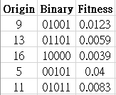
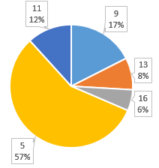


選擇(Selection, Reproduction)
輪盤法 (Roulete wheel selection)
比較選擇法 (Toumament selection)
交配 (Crossover)
Crossover probability
Crossover type
突變 (Mutation)
Mutation probability
Mutation type
5 : 00101 3 : 00011
11 : 01011 13 : 01101
3 : 00011 0: 00000
13 : 01101 14 : 01110

Slide 6
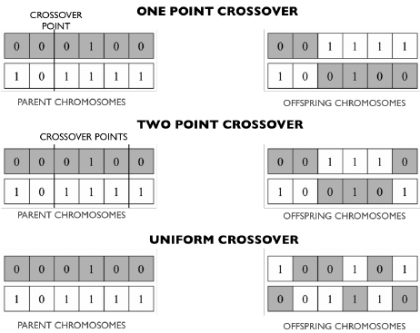
Crossover type

Slide 7
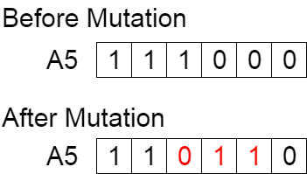
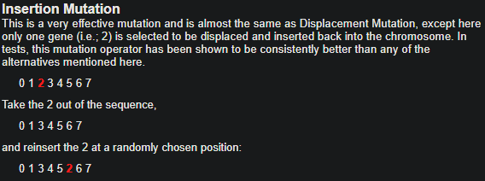
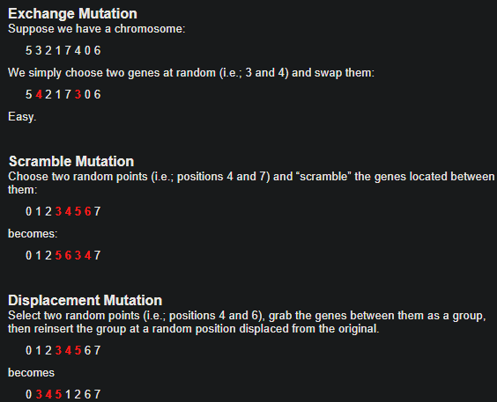
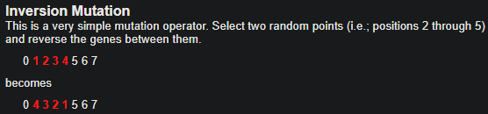
Mutation type

Slide 8
滿足停止準則
找到已達適應度門檻的個體
個體適應度已不再上升
演化次數限制
耗用資源限制 (如時間、占用的記憶體等)
人為干預
以上兩種或更多種的組合

Slide 9
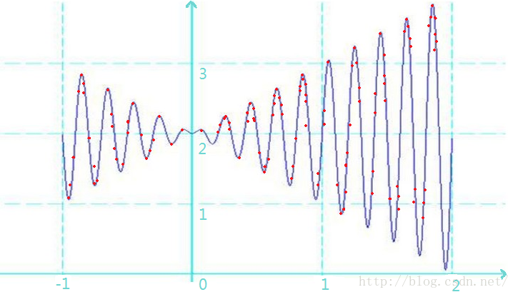
GA 不保證求得全域最佳解
問題 : 找出 x 與 y，讓 x² + y² 最大
全域最佳解 = 最大值
局部最佳解 = 極大值

Slide 10
全域最佳解取得
影響因子
初始族群數量過少
Fitness function 設計不良
交配機率、突變機率定義失當
具體避免陷入局部最佳解做法
災變
若N代後沒有出現適應力更高的個體，便剔除目前適應力最高的個體
菁英策略 (Elitist strategy)
子代族群中，包含父代適應力最高的個體

